Slide 1
Crisi? Quale crisi?
Una lettura della crisi misurata sui tempi lunghi
Gianni Toniolo
CERCATORI DI FUTURO (II)
TRA ECONOMIA E DEMOCRAZIA
Camaldoli 1 Novembre 2013

Slide 2
Organizzazione della presentazione
1. Introduzione: Isaia o Geremia?
2. L’economia mondiale, 1989 – 2007
3. Crisi? Quale crisi?
4. L’Europa e il grave caso dell’Italia
5. Il mondo dei nostri nipoti
6. Conclusioni: il futuro di welfare state e democrazia

Slide 3
2. L’ECONOMIA MONDIALE
1989-2013
La fine della grande divergenza
  Inizia probabilmente nel 16 secolo
  Inizia o aumenta enormemente con la Rivoluzione Industriale (fenomeno solo Atlantico e Giapponese)
Il big bang (1989-1992)
  Fine guerra fredda
  Diffusione ICT
  Maastricht
  Consolidamento riformisti in Cina
  Svolta pro-crescita in India (Singh)

Slide 4
Le buone notizie della “seconda globalizzazione”
Milioni e milioni di persone escono dalla povertà pluri millenaria
Finalmente speranza anche per l’Africa…

Slide 5
% della popolazione che vive in condizioni di povertà assoluta < 1,25$/ giorno
 | 1990 | 2010
MONDO | 43,1 | 20,6
(valori assoluti) | 1,908 miln | 1,251 miln
 | 1981 | 2010
Asia Orientale | 77% | 12%
Asia Meridionale | 61% | 31%
Africa Sub-Sahariana | 52% | 48%

Slide 6
La distribuzione geografica della povertà

Slide 7
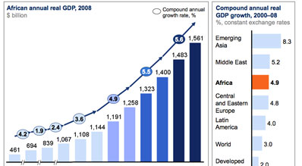
Lo sviluppo dell’Africa, 1970-2008

Slide 8
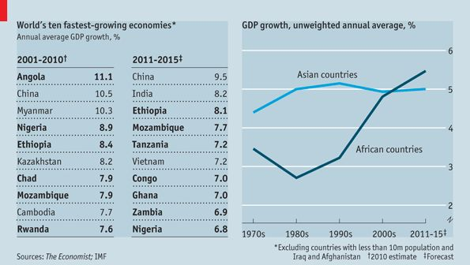

Slide 9
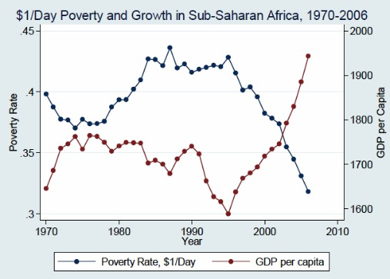
Africa: povertà e crescita PIL

Slide 10
Oltre il PIL
Dal 1990 al 2010, in quasi tutti i paesi ma soprattutto in quelli più poveri:
- E’ aumentata la speranza di vita alla nascita
- E’ molto diminuita la mortalità infantile
- E’ aumentata la speranza di vita a 60 anni
- E’ diminuita l’incidenza di malattie infettive

Slide 11
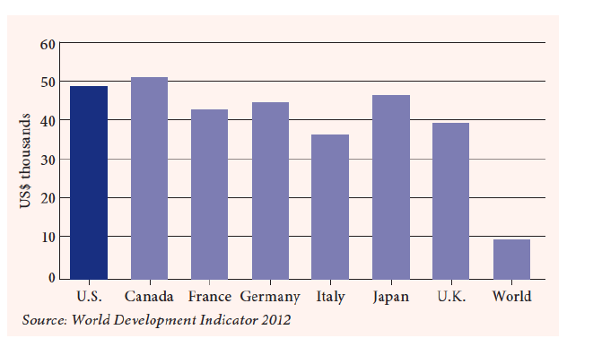
L’occidente e il mondo
(redditi per abitante nel 2012)

Slide 12
Le cattive notizie della “seconda globalizzazione
La distribuzione del reddito all’interno dei paesi è diventata più diseguale a partire dagli anni ’90
  Tecnologia?
  Globalizzazione?
La crescita impatta sull’ambiente aumenta
Un modo multipolare (bi polare?) è più instabile mentre la mondializzazione richiede accresciuta cooperazione

Slide 13
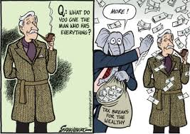

Slide 14
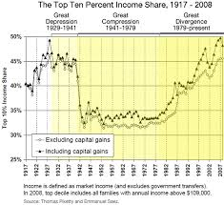
Gli Stati Uniti della disuguaglianza
Quota di reddito dei primi 10%

Slide 15
Household expenditure inequality, 1861-2011

Slide 16
Distribuzione reddito in alcuni paesi
(Gini: il numero più elevato indica maggiore disuguaglianza)
 | Dopo tasse e redistribuzione | Prima delle tasse
MEDIA OECD | 31,6 | 46,3
STATI UNITI | 37,8 | 48.6
REGNO UNITO | 34,2 | 50,6
ITALIA | 33,7 | 53,4
GIAPPONE | 32,9 | 46,2
SPAGNA | 31,7 | 46,1
GERMANIA | 29,5 | 50,4
FRANCIA | 29,3 | 48,3
AUSTRIA | 26,1 | 47,2
SVEZIA | 25,9 | 40,9
NORVEGIA | 25,0 | 41,0
CINA | 42,5

Slide 17
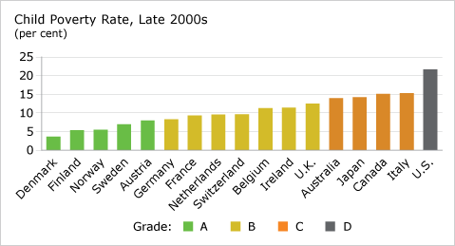
Povertà infantile attorno al 2010

Slide 18
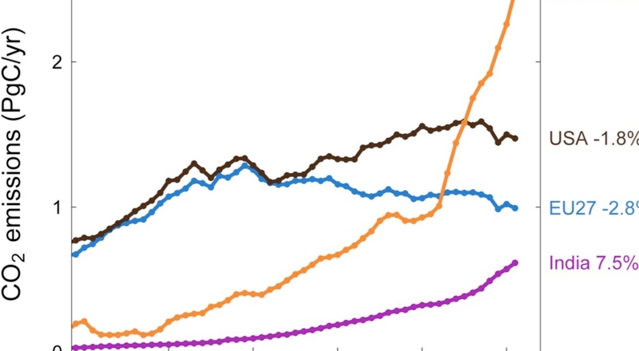
Emissioni di CO2, 1960-2011

Slide 19
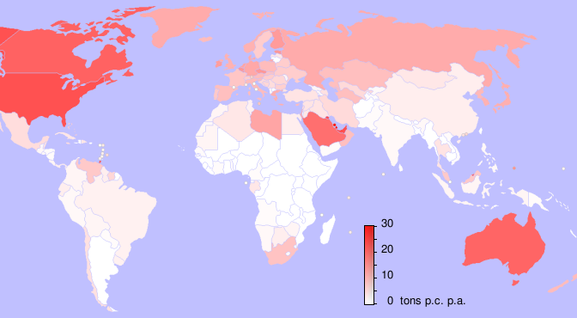
Emissioni di CO2 per abitante

Slide 20
3. CRISI? QUALE CRISI?
Le crisi saranno sempre con noi?
La Grande Recessione
    Le origini
    Sarebbe potuta andare molto peggio se non avessimo appreso la lezione degli anni Trenta
Crisi mondiale o Atlantica?

Slide 21
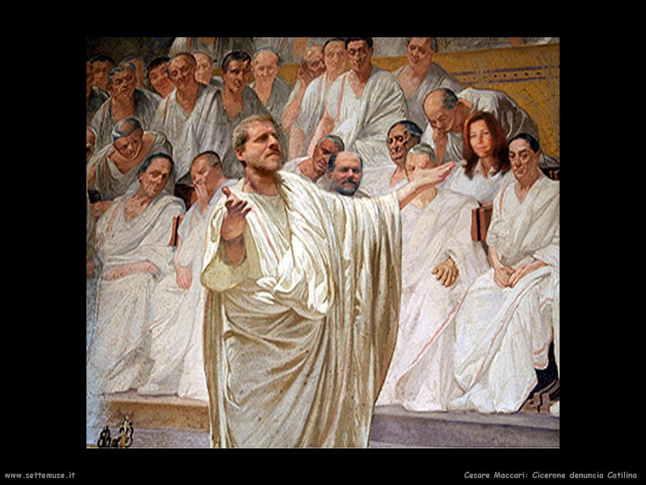

86 a.C & 33 d.C.
Cicerone (Pro Lege Manulia):
Crisi in Asia si trasmette alle banche del Foro
Tacito (Annali):
Ordine di Tiberio fa rarefare la liquidità e fallire costruttori e fornitori

Slide 23
Charles Goodhart:
“Finché ci sarà una banca ci sarà il pericolo di una crisi bancaria”

Slide 24
Alle origini del 2007-8
Squilibri macroeconomici
  Cina (& Asia) in surplus strutturale
  USA in disavanzo strutturale (grande afflusso di capitali)
Credito facile a tutti (sottovalutazione del rischio):
  Governi
  Imprese
  Famiglie
Innovazioni finanziarie (alcune utili – es. i maltratti derivati – altre inutili)

Slide 25
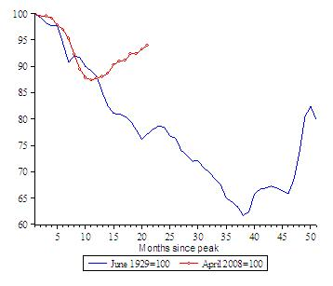
Produzione industriale mondiale
(1929 vs. 2008)

Slide 26
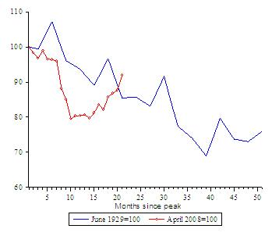
Commercio mondiale
(1929 vs. 2008)

Slide 27
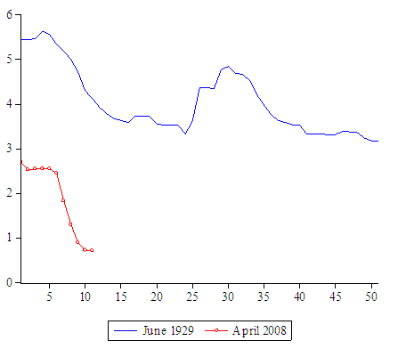
Tassi di sconto (media di 7 banche centrali)
(1929 vs. 2008)

Slide 28
Crisi? Quale crisi?
Crescita media annua del pil
 | 2000-11 | 2011-12 | 2012-13
MONDO | 2,7 | 2,3 | 2,4
Asia Orientale e pacifico | 9,4 | 7,5 | 7,9
America Latina e Caraibi | 3,9 | 3,0 | 3,6
Medio Oriente e Nord Africa | 4,7 | 0,2 | 2,4
Asia meridionale | 7,3 | 5,4 | 5,7
Africa sub-sahariana | 4,9 | 4,6 | 4,9
Paesi sviluppati | 1.6 | 1,3 | 1,3
Area euro | 1,2 | - 0,4 | - 0,1

Slide 29
Storia di una convergenza e due code
Crescita media annua del PIL per abitante
 | 1870-1896 | 1896-1992 | 1992-2010*
ITALY | 0,6 | 2,4 | 0,5
FRANCE | 1,4 | 2,0 | 1,0
GERMANY | 1,5 | 1,9 | 1,2
UK | 1,1 | 1,4 | 1,8
USA | 1,4 | 2,0 | 1,5
JAPAN | 1,2 | 3.1 | 0,7
Fonti: Maddison (2008), Baffigi (2011) e *OCSE (2011)

Slide 30
Italia & altri paesi, 1992-2010
Crescita media annua del PIL per abitante
 | 1992-2000 | 2000-2007 | 2007-2010
ITALY | 1.7 | 0.7 | - 2.2
FRANCE | 1.7 | 1.1 | -1.0
GERMANY | 1,5 | 1,3 | 0,1
UK | 3,1 | 2,1 | -1,9
JAPAN | 0,7 | 1,5 | -1,2
USA | 2,7 | 1,4 | -1,2
Source: OCSE (2011)

Slide 31
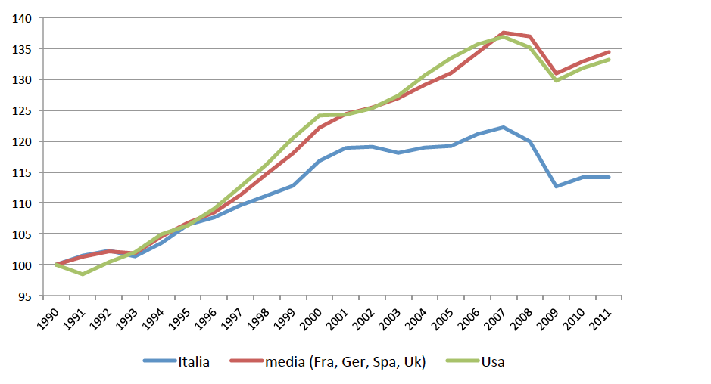
Aumento del PIL p.c. in Italia e altri paesi
(1990=100)

Slide 32
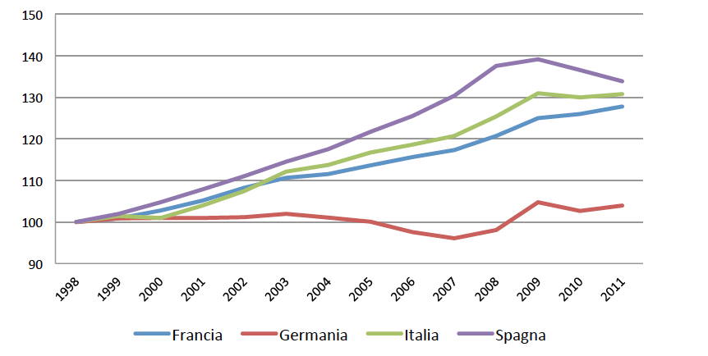
Costo del lavoro per unità di prodotto
(1998=100)

Slide 33
Speranza di vita alla nascita

Slide 34

Fonte: Bertola e Sestito (2013)

Slide 35
Anni di educazione universitaria (pop di età 25+)
 | 1970 | 1995 | 2005
France | 0.146 | 0.419 | 0.597
Germany | 0.102 | 0.551 | 0.684
Italy | 0.086 | 0.259 | 0.336
Spain | 0.075 | 0.410 | 0.787
Sweden | 0.246 | 0.723 | 0.901
United Kingdom | 0.247 | 0.399 | 0.595
South Korea | 0.200 | 0.674 | 0.965
USA | 0.674 | 1.474 | 1.682
Note: cognitive skills based on average maths and science scores at end of secondary school during 1964-2003 and converted into
PISA scale; average years of tertiary education are for population aged 25 and over.
Sources: Barro and Lee (2010); Hanushek and Woessmann (2009).

Slide 36
Human Capital
Regions | 1951 | 1971 | 2001 | 2010
 | Average years of formal education ( population aged 25-64)
N-W | 5.2 | 5.7 | 8.9 | 11.0
N-E | 4.6 | 5.3 | 8.6 | 11.0
Centre | 4.4 | 5.3 | 8.8 | 11.3
South | 3.1 | 4.1 | 7.4 | 10.2
ITALY | 4.1 | 5.0 | 8.3 | 10.8
Fonte: Bertola e Sestito (2011)

Slide 37
La triade impossibile dell’Italia
Secondo FT l’ establishment italiano ha scelto di:
- Non fare riforme
- Non fare default
- Restare nell’eurozona
Le tre cose insieme non sono possibili: condannano l’Italia a una lunga stagnazione seguita, tra un numero di anni più o meno lungo, al default e/o all’uscita dall’euro.

Slide 38
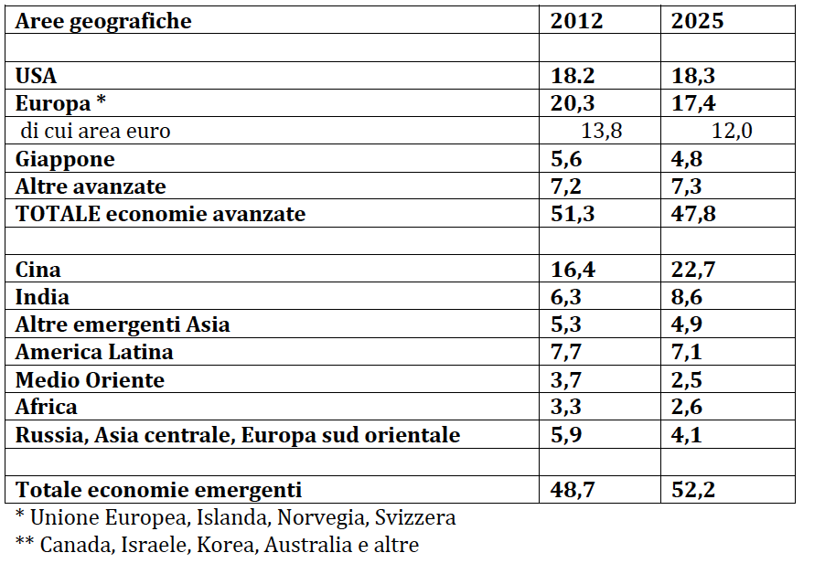
DISTRIBUZIONE % DEL PIL MONDIALE PER AREE GEOGRAFICHE
2012 E 2025

Slide 39
I ”venti contrari” di Gordon
invecchiamento della popolazione,
bassa qualità dell’istruzione soprattutto media superiore,
(iii) i problemi gemelli dell’approvvigionamento energetico e dell’ambiente,
(iv) disuguaglianza nella distribuzione del reddito,
(v) eccesso di indebitamento pubblico e privato.

Slide 40
Ha un futuro il welfare state? SI
Sembra che la concorrenza internazionale dei bassi salari debba obbligare i paesi ricchi a ridurre la spesa sociale.
Nel lungo andare non sarà così: a mano amano che il reddito crescerà nei paesi emergenti, che cresceranno la democrazia e soprattutto la voce delle donne, crescerà anche lì la domanda di stato sociale
Il grande nemico dello stato sociale è il debito pubblico

Slide 41
Ha un futuro la democrazia? ??
Fine grande divergenza: crescita economica di paesi con tradizioni politiche diverse dalle democrazie occidentali
Non ha aiutato il tentativo di esportare la democrazia con le armi
Un mondo multi-polare rischia di accrescere tensioni tra democrazie occidentali e altre forme di governo
Crisi economica rischia di de-legittimare democrazia (lenta, inefficiente..) nello stesso Occidente
Tensioni sociali (disoccupazione, disuguaglianza, immigrazione) rendono democrazia più fragile

